Slide 1

KRISIS SPIRITUAL, HEDONISME DAN SOLUSI TAKZIYAT AL-NAFS
Disusun untuk memenuhi tugas mata kuliah PENDIDIKAN AKHLAK DAN TASAWWUF. Disusun oleh Carissa Mahdania Doriansyah (06020125081), Program Studi Pendidikan Agama Islam — Fakultas Tarbiyah dan Keguruan, UIN Sunan Ampel Surabaya. Tahun 2026.
Kuranglebih: judul, pengantar singkat, dan konteks akademik makalah ini.
Notes:
1

Slide 2

Pengantar & Kata Pengantar
Segala puji bagi Allah SWT. Sholawat dan salam semoga tercurah kepada Nabi Muhammad SAW. Berkat rahmat dan kekuatan-Nya penulis menyelesaikan makalah tentang “Krisis spiritual, hedonisme dan solusi takziyat al-nafs”. Penulis menyadari adanya kelemahan dalam makalah ini dan mengharapkan kritik serta saran yang membangun. Surabaya, 24 Agustus 2026.
Notes:
2

Slide 3


Latar Belakang
Memasuki paruh modernitas, terjadi gejolak sosial-kultural berupa krisis moral: konsumerisme, hedonisme, dan reduksi nilai etis menjadi preferensi subjektif. Akselerasi teknologi dan media digital memperparah pola relasi yang instan, dangkal, dan pragmatis. Masalah ini bukan hanya akibat disrupsi sosial, melainkan berakar pada pemahaman modern yang memisahkan moralitas dari sumber transenden dan metafisika.
Notes:
3

Slide 4

Rumusan Masalah & Tujuan
Rumusan Masalah
  Apa pengertian krisis spiritual?
  Apa pengertian hedonisme dan materialisme?
  Apa dampak hedonisme dan materialisme terhadap kepribadian?
  Bagaimana peran takziyat al-nafs sebagai pendekatan spiritual?
Tujuan
  Memahami krisis spiritual
  Memahami hedonisme dan materialisme
  Mengetahui dampak terhadap kepribadian
  Mengetahui peran takziyat al-nafs
Notes:
4

Slide 5

Apa itu Krisis Spiritual?
Krisis spiritual: keadaan hati/rohani yang mengarah pada kecemasan, kegelisahan, kehampaan eksistensial—seringkali dampak modernitas. Menurut Seyyed Hossein Nasr, sains modern dan sikap manusia modern menyumbang pada lupa akan kemanusiaan: “Modern man has simply forgotten who he is.” Tanda-tandanya termasuk stres, frustrasi, dan penurunan martabat yang mengancam eksistensi.
Notes:
5

Slide 6

Hedonisme dan Materialisme — Definisi
Hedonisme
Materialisme
Pandangan hidup yang menempatkan kesenangan atau kenikmatan sebagai tujuan utama. Dalam praktik, muncul sebagai konsumsi berlebihan, pembelian barang mewah tanpa kebutuhan, dan pencarian pengakuan sosial. Pada Muslim, hedonisme terlihat ketika orientasi hidup berpusat pada kenikmatan duniawi, mengabaikan konsekuensi akhirat.
Aliran filsafat yang menegaskan bahwa segala sesuatu berasal dari materi. Bertransformasi menjadi kritik kondisi sosial-ekonomi (Marxisme) dan kerangka analisis terhadap ketidakadilan, eksploitasi, dan dampak lingkungan akibat konsumsi industri modern.
Notes:
6

Slide 7

Dampak pada Kepribadian
Hedonisme dan materialisme memengaruhi identitas, pengambilan keputusan, dan nilai—menjadikan kepuasan segera serta kepemilikan materi sebagai tolok ukur kebahagiaan. Dampak nyata: orientasi pada kepuasan instan, keputusan konsumtif yang mengabaikan jangka panjang, penurunan perhatian pada tanggung jawab moral, dan peningkatan kebutuhan akan pengakuan sosial. Studi terhadap Generasi Z di Surabaya (470 responden) menemukan kaitan materialisme dengan nilai belanja hedonis dan trait narsistik.
Notes:
7

Slide 8
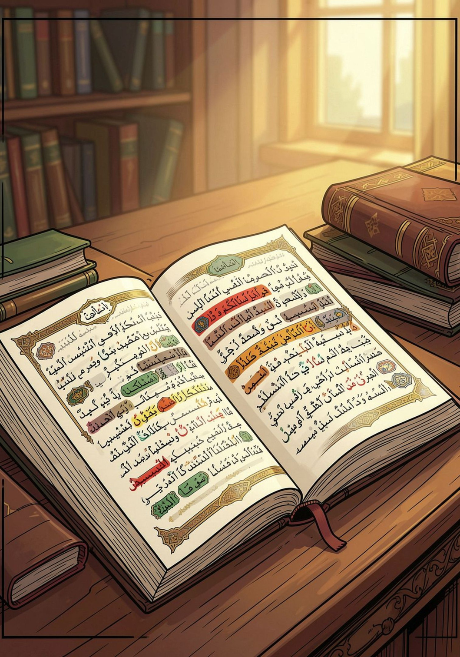
Tazkiyat al-Nafs: Konsep & Dasar Qur'ani
Tazkiyat al-nafs adalah proses penyucian dan pembinaan jiwa: membersihkan sifat tercela (takhalli) dan menghiasi diri dengan sifat terpuji (tahalli). Al-Qur'an (Asy-Syams: 9–10) menegaskan bahwa yang menyucikan jiwa beruntung. Pendidikan spiritual tidak hanya ritual; ia meliputi pengendalian emosi, kejujuran, disiplin, dan akhlak sehari-hari sebagai bagian dari pembentukan karakter.
Notes:
8

Slide 9



Praktik Pembinaan Spiritual untuk Mahasiswa
Ibadah & Dzikir
Muhasabah
Pembiasaan Etis
Memperkuat hubungan dengan Allah, menahan godaan hedonistik melalui rutinitas spiritual.
Refleksi pribadi untuk identifikasi kelemahan dan perbaikan berkelanjutan.
Tindakan sehari-hari: jujur, tidak plagiarisme, menghargai dosen dan teman.
Praktik-praktik ini merepresentasikan tahalli setelah tahkalli: dari menyingkirkan sifat buruk menuju pengembangan kebiasaan terpuji.
Notes:
9

Slide 10

Kesimpulan & Implikasi
Krisis spiritual menimbulkan kecemasan dan kehilangan arah, diperkuat oleh modernitas yang menempatkan materi dan kesenangan sebagai tolok ukur kebahagiaan. Hedonisme dan materialisme memengaruhi kepribadian dan perilaku konsumtif. Tazkiyat al-nafs—melalui takhalli dan tahalli, ibadah, muhasabah, dan tindakan etis—adalah pendekatan relevan untuk pembinaan spiritual mahasiswa. Dengan demikian, pendidikan harus menyeimbangkan aspek intelektual, moral, emosional, dan spiritual agar mahasiswa menjadi pribadi matang secara moral dan berguna bagi masyarakat.
Notes:
10

